Slide 1
PERENCANAAN, PENJADWALAN DAN PENGENDALIAN PROYEK KONSTRUKSI
Dian Kurniawan, SE., MSi

Slide 2
PERENCANAAN
Proses yang mencoba meletakkan dasar tujuan dan sasaran termasuk menyiapkan segala sumber daya untuk mencapainya.
Secara garis besar, perencanaan berfungsi untuk meletakkan dasar sasaran proyek, yaitu penjadwalan, anggaran dan mutu.

Slide 3
PENJADWALAN
Perangkat untuk menentukan aktivitas yang diperlukan untuk menyelesaikan suatu proyek dalam urutan serta kerangka waktu tertentu
Proses untuk merencanakan durasi (duration) proyek
Menetapkan hubungan antar kegiatan atau pekerjaan dalam suatu proyek.
Menentukan kemajuan pelaksanaan proyek.
Sebagai dasar dari penghitungan cashflow proyek.

Slide 4
Manfaat Penjadwalan
Bagi Pemilik :
Mengetahui waktu mulai dan selesainya proyek.
Merencanakan aliran kas.
Mengevaluasi efek perubahan terhadap waktu biaya proyek.
penyelesaian dan
Bagi Kontraktor:
Memprediksi kapan suatu kegiatan yang spesifik dimulai dan diakhiri.
Merencanakan kebutuhan material, peralalan, dan tenaga kerja.
Mengatur waktu keterlibatan sub-kontraktor.
Menghindari konflik antara sub-kontraktor dan pekerja.
Merencanakan aliran kas
Mengevaluasi efek perubahan terhadap waktu penyelesaian dan biaya proyek.

Slide 5

PENGENDALIAN
 Memantau dan mengkaji agar langkah-langkah kegiatan terbimbing kearah tujuan yang ditetapkan
 Untuk menjaga kesesuaian antara perencanaan dengan pelaksanaan.
 Antisipasi keterlambatan jadwal
 Pembengkakan biaya proyek dapat dihindari.
PENILAIAN BIAYA
PENILAIAN FISIK KONSTRUKSI
MUTU PROYEK
PENILAIAN WAKTU

Slide 6
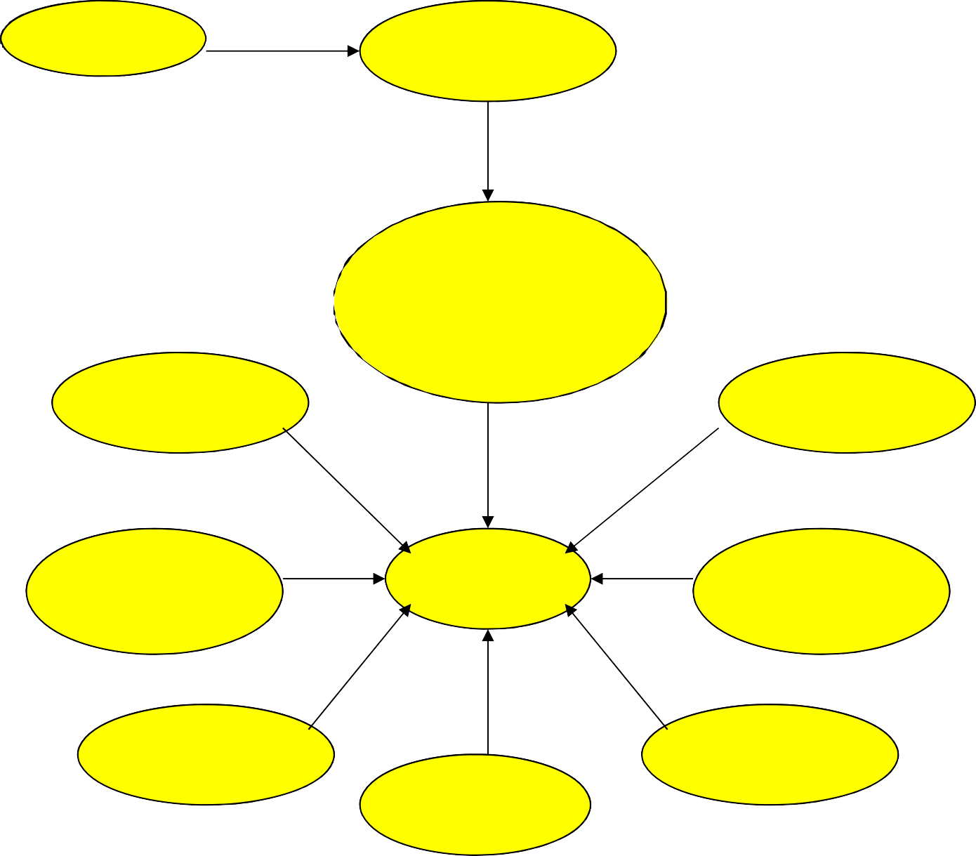

ASPEK PENGENDALIAN PROYEK
DESIGN
PROJECT PLANNING
PROJECT PLAN : SCHEDULE BUDGET QUALITY SAFETY
CHANGE ORDER
PROGRESS REPORT
INDIRECT & OVERHEAD COST
PROJECT CONTRO L
OTHER CONTRACT COST
LABOUR COST
EQUIPMENT COST
MATERIAL COST

Slide 7


METODE PENJADWALAN

Slide 8
Fungsi Penjadwalan Waktu
Proyek
Menentukan durasi total yang dibutuhkan untuk menyelesaikan proyek.
Menentukan waktu pelaksanaan setiap kegiatan.
Menentukan kegiatan yang tidak boleh terlambat atau tertunda pelaksanaannya (kegiatan kritis) dan jalur kritis.
Menentukan kemajuan pelaksanaan proyek. Dasar penghitungan cashflow proyek.
Dasar penjadualan sumberdaya proyek lain, seperti tenaga, material, dan peralatan.
Alat pengendalian proyek.
▪
▪
▪
▪
▪
▪

Slide 9

Macam Metode Penjadwalan
Bar Chart
Network Planning
PERT
LOB
Kurva S

Slide 10
















Teknik Penjadualan Waktu Proyek

Slide 11
















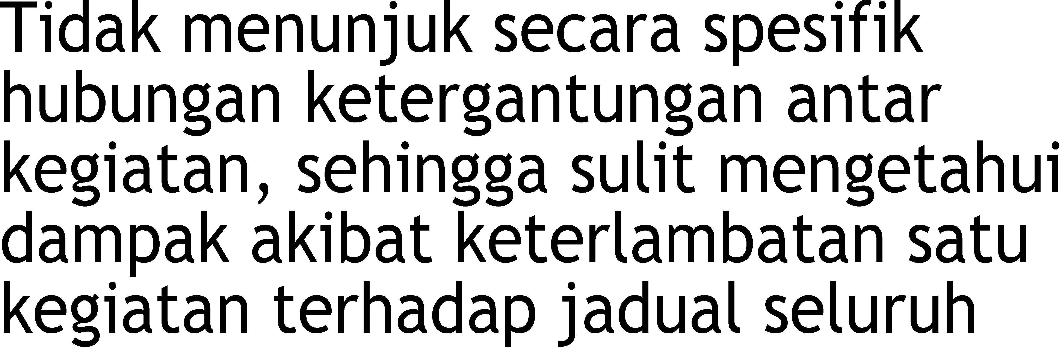



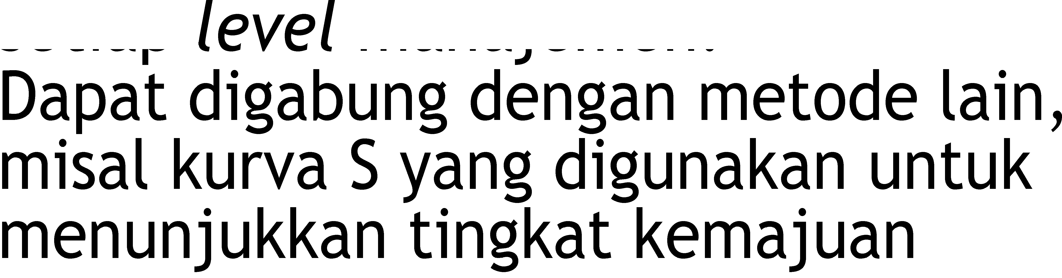






Gannt Chart

Slide 12














Network Planning
Suatu jaringan yang terdiri dari serangkaian kegiatan yang
dibutuhkan untuk menyelesaikan suatu proyek.
Jaringan ini disusun berdasarkan urutan kegiatan tertentu dan menunjukkan hubungan yang logis antar kegiatan, hubungan timbal balik antara pembiayaan, dan waktu penyelesaian proyek.
Activity on arrow
Activity on node

Slide 13
NETWORK PLANNING
Fungsi :
Menyusun urutan kegiatan proyek
Membuat perkiraan jadwal proyek yang paling ekonomis
Mengusahakan fluktuasi minimal penggunaan sumber daya
Langkah Penyusunan
  Mengkaji lingkup proyek
  Menguraikan dalam komponen/kegiatan yang lebih kecil
  Membuat hubungan ketergantungan antar kegiatan

Slide 14
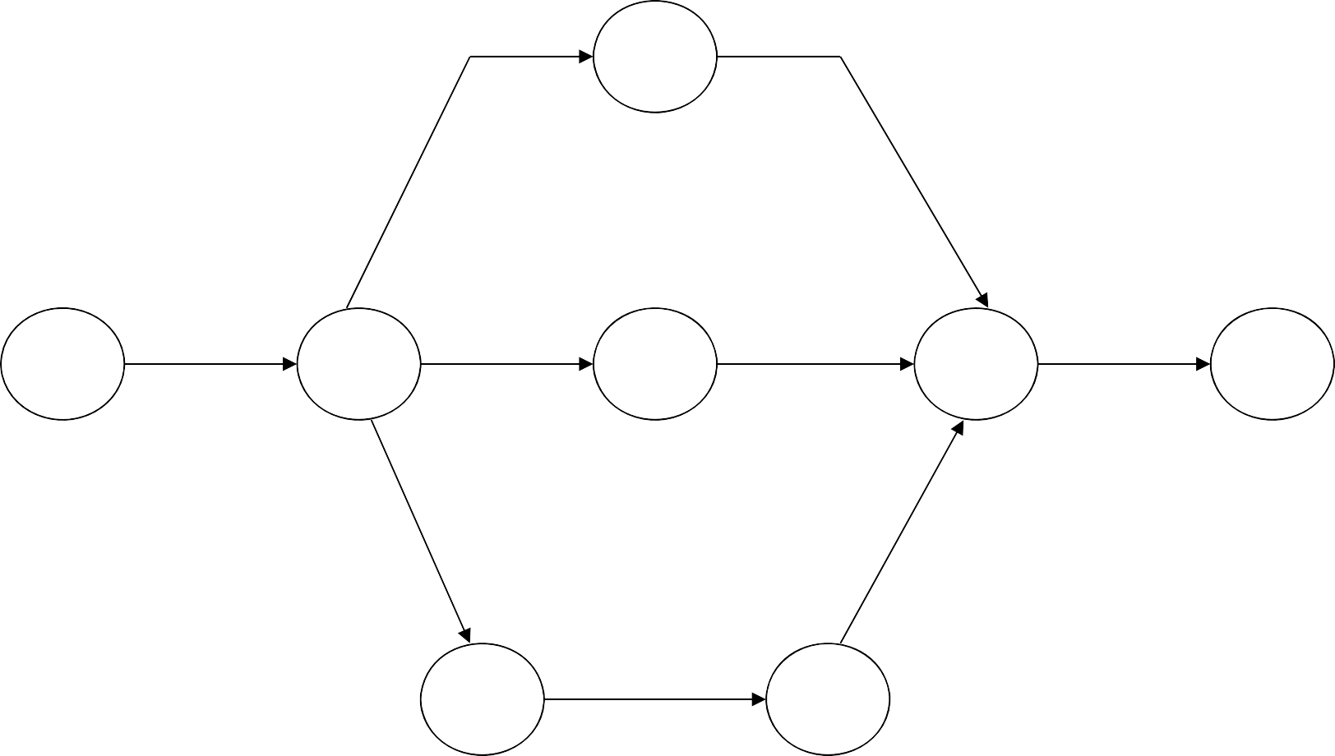
Arrow Diagram
C
F
4
A
D
G
I
1
2
5
7
8
B
H
E
3
6

Slide 15
Precedence Diagram
A C
START
FINISH
B D

Slide 16


Simbol Network
Planning
Simbol | Arti | Fungsi
 | Peristiwa/kejadian (event) | Peristiwa menunjukkan titik waktu mulainya/ selesainya suatu kegiatan, dan tidak mempunyai jangka waktu.
 | kegiatan (activity) | Kegiatan membutuhkan jangka waktu (durasi) dan sumberdaya.
 | kegiatan semu (dummy) | Kegiatan yang berdurasi nol, tidak membutuhkan sumberdaya.

Slide 17



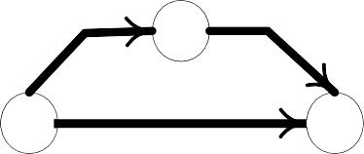
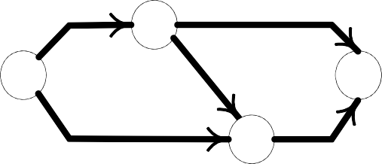
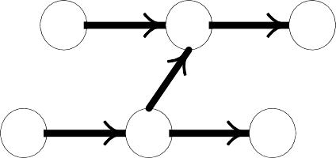
Persyaratan Activity on Arrow
Setiap kegiatan
harus
event event
mempunyai suatu
i
j
awal (i), dan suatu akhir (j).
Setiap event harus paling
sedikit satu kegiatan yang
mendahului, kecuali untuk
event pertama.Urutan pelaksanaan kegiatan.
Setiap event terakhir harus
mempunyai paling sedikit satu aktivitas.
√
⊗
Dua event
dihubungkan kegiatan.
hanya dengan
bisa satu
Suatu jaringan kerja hanya
boleh ada satu event terawal dari satu event terakhir.
√
⊗

Slide 18
Empat waktu kejadian untuk tiap kegiatan :
Earliest Start Date ( ESD )
Earliest Finish Date ( EFD )
Latest Start Date ( LSD )
Latest Finish Date ( LFD )

Slide 19
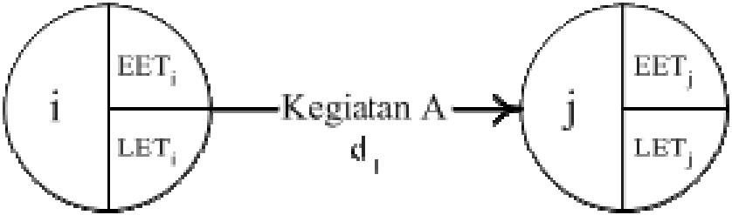
ESDi adalah earliest start date atau waktu mulai paling cepat dari event i. Beberapa referensi buku menggunakan istilah easliest start (ES) atau earliest start time (EST).
LSDi adalah latest start date waktu mulai paling lambat dari event i. Istilah lain adalah latest start (LS) atau lates start time (LST).
dij adalah durasi untuk melaksanakan kegiatan antara event i, dan
event j.
EFDj adalah earliest finish date atau waktu selesai paling cepat dari event j. Beberapa buku menggunakan istilah earliest finish (EF) atau earliest finish time (EFT).
LFDj adalah latest finish date atau waktu selesai paling lambat dari event j. Beberapa buku menggunakan istilah latest finish (LF) atau latest finish time (LFT).

Slide 20
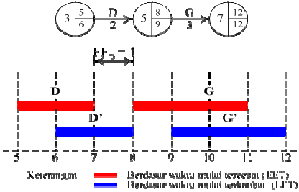
Free Float
FREE Float suatu kegiatan adalah jumlah waktu yang diperkenankan untuk suatu kegiatan boleh ditunda atau terlambat, tanpa menyebabkan keterlambatan pada kegiatan berikutnya.
FF = EETj – dij – EETi

Slide 21
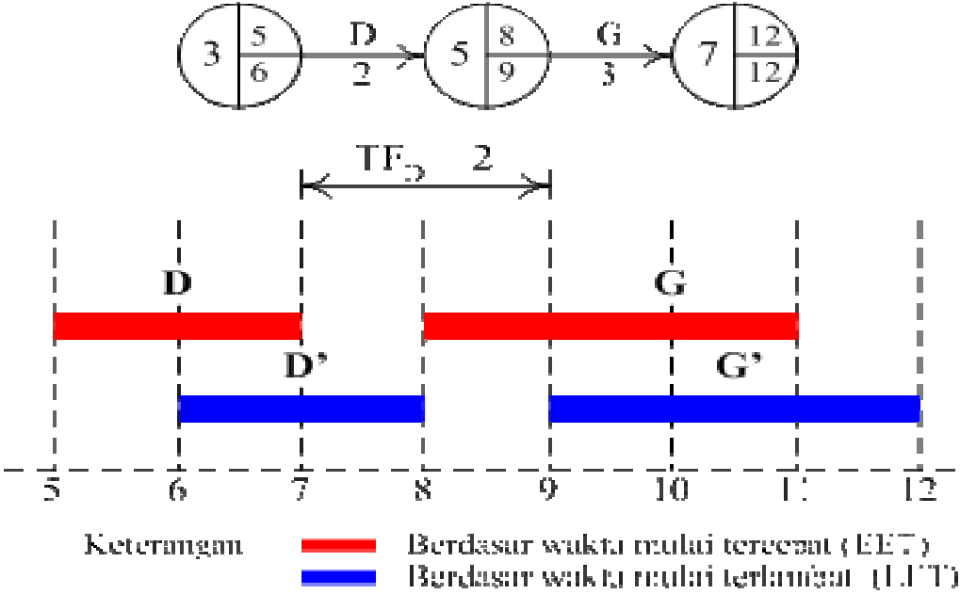
Total Float
TOTAL FLOAT adalah jumlah waktu yang diperkenankan untuk suatu kegiatan boleh ditunda atau terlambat, tanpa mempengaruhi jadual penyelesaian proyek secara keseluruhan.

Slide 22
Contoh
AKTIVITAS | DURASI (HARI) | TERGANTUNG PADA
A | 5 | Start
B | 6 | Start
C | 7 | A,B
D | 4 | A
E | 9 | C
F | 5 | D
G | 15 | A
H | 6 | F
I | 4 | E
J | 6 | I
K | 9 | H,I

Slide 23
PERT
(Project Evaluation and Review Technique)
Pada prosedur penjadwalan terdahulu (CPM, PDM) diasumsikan bahwa durasi kegiatan dianggap diketahui dengan pasti.
Dalam kenyataannya prosedur penjadwalan melalui proses yang dinamakan estimasi (estimasi durasi maupun estimasi biaya), dimana ciri utama dari estimasi adalah mengandung unsur ketidak-pastian.

Slide 24
Estimasi Durasi Kegiatan
Optimistic estimate (to)
Durasi yang dibutuhkan untuk menyelesaikan suatu kegiatan, jika segala sesuatunya berjalan dengan baik.
Pessimistic estimate (tp)
Durasi yang dibutuhkan untuk menyelesaiakan suatu kegiatan jika segala sesuatunya dalam kondisi buruk (tidak mendukung).
Most likely estimate (tm)
Durasi yang dibutuhkan untuk menyelesaikan suatu kegiatan diantara optimistic estimate dan pessimistic estimate atau dikenal dengan medium duration.

Slide 25
PERSAMAAN YANG DIGUNAKAN
Durasi Efektif Kegiatan :
te = to + 4 tm + tp
6
Standar Deviasi Kegiatan [d] :
d = tp – to
6

Slide 26
PERSAMAAN YANG DIGUNAKAN
□ Varian Kegiatan [v] :
v =
_{d} 2
□ Deviasi Kejadian [D] :
D = √ v
□ Varian Kejadian (Event) :
V = Σ Vcp
Vcp = task variance dari kegiatan kritis yang mendahului kegiatan

Slide 27
Contoh :
Dalam kasus ini difokuskan pada komputasi waktu kejadian (event times) dan probabilitas untuk pencapaian waktu yang telah ditetapkan. Diketahui serangkaian kegiatan dengan data seperti dalam tabel berikut :
Kegiatan | I - node | J - node | to | tm | tp
A | 1 | 2 | 4 | 6 | 10
B | 2 | 4 | 8 | 9 | 11
C | 4 | 5 | 3 | 6 | 9
D | 1 | 3 | 12 | 14 | 18
E | 3 | 4 | 2 | 3 | 5

Slide 28
A
B
C
1
2
4
5
to=4 tm=6 tp=10
to=8 tm=9 tp=11
E
to=3 tm=6 tp=9
D
3
to=12 tm=14 tp=18
to=2 tm=3 tp=5

Slide 29
PERHITUNGAN WAKTU KEGIATAN EFEKTIF [te]
te | = | (to + 4tm + tp) / 6
d | = | (tp – to) / 6
Kegiatan | I - node | J - node | to | tm | tp | te | d
A | 1 | 2 | 4 | 6 | 10 | 6,33 | 1
B | 2 | 4 | 8 | 9 | 11 | 9,17 | 0,5
C | 4 | 5 | 3 | 6 | 9 | 6,00 | 1
D | 1 | 3 | 12 | 14 | 18 | 14,33 | 1
E | 3 | 4 | 2 | 3 | 5 | 3,17 | 0,5

Slide 30
A
B
C
1
2
4
5
te = 6,33
d = 1
te = 9,17
d = 0,5
te = 6
d = 1
D
E
3
te = 14,33
d = 1
te = 3,17
d = 0,5
Waktu Kegiatan Efektif (te) dan Deviasi Kegiatan (d)

Slide 31
PERHITUNGAN KE DEPAN (forward pass)
J-node | Node I-J | te | Te
1 | - | - | 0
2 | 1-2 | 6,33 | 0 + 6,33 = 6,33
3 | 1-3 | 14,33 | 0 + 14,33 = 14,33
4 | 2-4 | 9,17 | 6,33 + 9,17 = 15,5
 | 3-4 | 3,17 | 14,33 + 3,17 = 17,5
5 | 4-5 | 6 | 17,5 + 6 = 23,5

Slide 32
(6,33)
(0)
(17,5)
(23,5)
A
B
C
1
2
4
5
te = 6,33
d = 1
te = 9,17
d = 0,5
te = 6
d = 1
(14,33)
D
E
3
te = 14,33
d = 1
te = 3,17
d = 0,5
Waktu Kegiatan paling awal

Slide 33
PERHITUNGAN KE BELAKANG (backward pass)
J-node | Node I-J | te | Te
5 | - | - | 23,5
4 | 5-4 | 6 | 23,5 – 6 = 17,5
3 | 4-3 | 3,17 | 17,5 – 3,17 = 14,33
2 | 4-2 | 9,17 | 17,5 – 9,17 = 8,33
 | 2-1 | 6,33 | 8,33 – 6,33 = 2
1 | 3-1 | 14,33 | 14,33 – 14,33 = 0

Slide 34
(0) (0)
(6,33) (8,33)
(17,5) (17,5)
(23,5) (23,5)
A
B
C
1
2
4
5
te = 6,33
d = 1
(14,33) (14,33)
te = 9,17
d = 0,5
te = 6
d = 1
D
E
3
te = 14,33
d = 1
te = 3,17
d = 0,5
Waktu Kegiatan Paling Lambat

Slide 35
CRITICAL PATH, TASK FLOAT
□ Perhitungan Total Float :
TF (N) = TL (J) – Te (I) – te (N)
Node | Total Float
1 | 8,33 – 0 – 6,33 = 2
2 | 17,5 – 6,33 – 9,17 = 2
3 | 17,5 – 14,33 – 3,17 = 0
4 | 23,5 – 17,5 – 6 = 0
5 | -

Slide 36
(0) (0)
(6,33) (8,33)
(17,5) (17,5)
TF=0
4
(23,5) (23,5)
TF=2
TF=2
1
2
5
te = 6,33
d = 1
te = 9,17
d = 0,5
te = 6
d = 1
(14,33) (14,33)
TF=0
TF=0
3
te = 14,33
d = 1
te = 3,17
d = 0,5
Total Float

Slide 37
DISTRIBUSI NORMAL
◆ Distribusi normal adalah jenis distribusi yang digambarkan berupa kurva berbentuk lonceng setangkup yang melebar tak berhingga pada kedua arah positif dan negatifnya.
◆ Kedua ujung kurva semakin mendekati sumbu absisnya tetapi tidak pernah memotong.
◆ Luas daerah dibawah lengkungan adalah satu atau 100 %. 50
% berada di sebelah kiri titik mean μ dan 50 % lainnya berada disebelah kanan titik mean μ..

Slide 38
DISTRIBUSI NORMAL
Kurva Normal
-2 -1 0 1 2
Standar Deviasi
Gambar 1 : Kurva Normal

Slide 39
ANALISIS PROBABILITAS
Perhitungan probabilitas digunakan jika akan mencari kemungkinan dari suatu event diselesaikan pada saat tertentu
misalnya event 4 (berdasarkan lintasan kritis ) dikehendaki diselesaikan pada hari ke 16 sedangkan waktu tercepat adalah 17,5 hari.
Tahap awal yang harus dilakukan adalah menghitung event variance (V).
Hitungan V(4) sama saja dengan jumlah varian dari kegiatan sepanjang lintasan kritis.

Slide 40

ANALISIS PROBABILITAS
Varian dari kegiatan adalah kuadrat dari standar deviasi kegiatan yaitu ∑ 1² + 0,5² = 1,25
Tahap selanjutnya menghitung Event Standard Deviation (D) yaitu akar dari event variance D(4) = √ 1,25 = 1,1 hari.
Tentukan perbedaan waktu antara waktu penyelesaian yang dikehendaki (Tx) dengan Early Event Time (Z), berdasarkan formula :
Z(E) = (Tx – Te) / D
Z = (16 – 17,5) / 1,1 = -1,4

Slide 41



ANALISIS PROBABILITAS
Kemudian hitung luasan dan probabilitasnya dengan menggunakan tabel distribusi normal
dengan Z = -1,4 didapat luasannya 0,0808
Sehingga probabilitas diselesaikan pada hari ke 16 adalah 8,08 %.

Slide 42
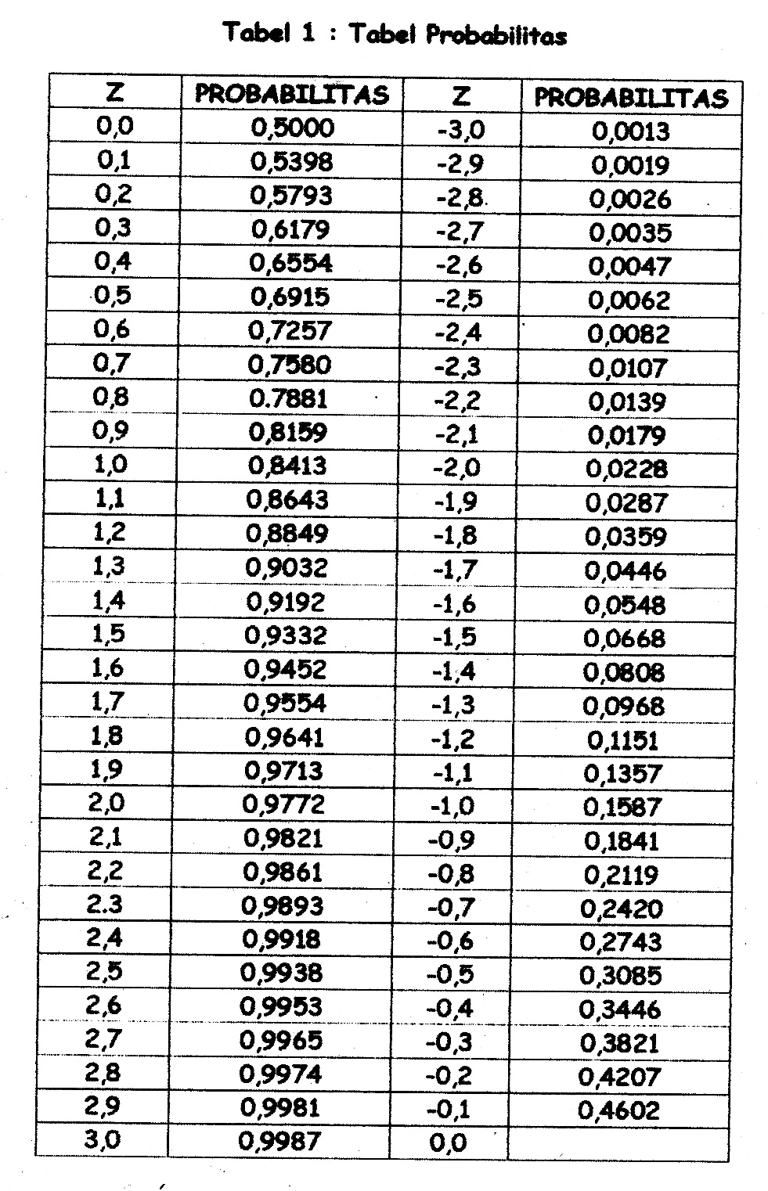

Slide 43
LINE OF BALANCE
Merupakan suatu metode penjadwalan yang sesuai untuk diterapkan pada sekuens aktivitas atau kegiatan yang berulang, misalnya pada proyek pemasangan pipa air bersih, pekerjaan pengaspalan jalan, proyek perumahan, pertokoan dll.
Teknik penjadwalan ini diberi nama yang berbeda-beda di beberapa literatur, seperti Linier Scheduling Method (LSM) atau Vertical Production Method (VPM).
Kelebihan :
  Kombinasi dari logika analisa jaringan kerja metode ini lebih mendetail untuk semua aktivitas yang berulang
  Memberikan suatu kesederhanaan dan efektivitas peralatan untuk program pemesanan dan pengiriman material.
Kekurangan :
Pada proyek yang banyak mengalami hambatan atau gangguan, maka akan sulit menggunakan metode ini.

Slide 44
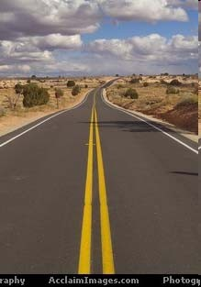
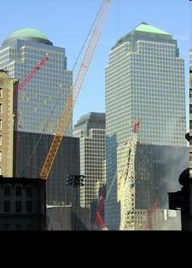

Slide 45
Proyek dengan pekerjaan berulang seperti pembangunan 50 rumah yang identik tidak dapat didekati dengan dasar pembangunan sebuah rumah pada satu waktu kemudian diikuti rumah kedua dan seterusnya.
Dalam beberapa kasus, kegiatan-kegiatan konstruksi yang sama dilaksanakan oleh kelompok pekerja yang sama secara berkelanjutan selama durasi proyek.
Proyek transportasi misalnya menunjukkan ciri ini karena sifatnya yang memanjang. Konstruksi jalan raya melibatkan kegiatan-kegiatan ‘clearing’, ‘grubbing’, ‘grading’, ‘subbase’, ‘base coarse’ dan ‘paving’. Masing- masing kegiatan ini harus diulang oleh kelompok pekerja yang sama dari satu bagian ke bagian yang lain.

Slide 46
Network diagram tidak dapat membedakan kecepatan kemajuan (rate of progress) diantara kegiatan- kegiatannya, durasi dari kegiatan-kegiatan network diagram adalah total waktu yang diperlukan untuk menyelesaikan kegiatan tersebut, jumlah unit yang dapat diselesaikan dalam suatu periode durasi tidak tampak.
Seringkali barchart juga digunakan untuk menjadwalkan proyek linier, tetapi ada kerugiannya juga. Barchart hanya menghubungkan kegiatan-kegiatan dengan skala waktu ketergantungan antar kegiatan tidak tampak dan untuk proyek linier tidak dapat menunjukkan variasi kecepatan kemajuannya.

Slide 47
DASAR HITUNGAN
Diagram LoB dibuat berdasarkan anggapan bahwa satu kelompok pekerja mengerjakan satu jenis kegiatan untuk satu unit. Jadi meskipun digunakan lebih dari satu kelompok pekerja untuk satu kegiatan, durasi untuk menyelesaikan kegiatan tersebut pada satu unit tidak berubah melainkan pada waktu yang bersamaan dapat dilakukan kegiatan yang sama untuk beberapa unit sesuai jumlah kelompok pekerja yang digunakan sehingga kecepatan produksinya meningkat.

Slide 48
DASAR HITUNGAN
Penjadwalan ini dibuat berdasarkan hubungan “finish to start”. Pada kenyatannya kegiatan dapat dilaksanakan ‘overlap’ satu dengan yang lainnya, tetapi hal ini tidak dapat ditunjukkan dalam diagram LoB.

Slide 49
FORMAT DIAGRAM LINE OF BALANCE
Diagram LoB membandingkan waktu dengan lokasi atau jumlah unit yang berulang
Sumbu datar menunjukkan waktu sementara sumbu tegak menunjukkan lokasi atau jumlah unit sepanjang rentang proyek.
Lokasi dapat diukur melalui beberapa cara misalnya :
  pada konstruksi gedung bertingkat ukuran lokasi adalah tingkat atau lantai
  pada proyek transportasi, ukuran lokasi yang cocok adalah jarak

Slide 50
FORMAT DIAGRAM LINE OF BALANCE
Waktu biasanya diukur dalam hari kerja, meskipun jam, minggu atau bulan mungkin juga digunakan.
Kemajuan kegiatan yang telah ditentukan diposisikan pada diagram LoB berdasarkan waktu dan lokasinya.
Masing-masing kegiatan ditempatkan terpisah, menghasilkan serangkaian garis diagonal
Kemiringan dari garis diagonal menunjukkan rencana kecepatan kemajuan pada lokasi tertentu sepanjang rentang dari proyek.

Slide 51
LANGKAH PERHITUNGAN
Siapkan network diagram dari kegiatan-kegiatan untuk satu unit beserta durasi dari masing- masing kegiatan dengan satu kelompok pekerja untuk mengetahui hubungan ketergantungan antar kegiatan.
Berdasarkan durasi tersebut dapat ditentukan kecepatan produksi untuk tiap kegiatan dengan satu kelompok pekerja.
Tentukan jumlah kelompok pekerja yang mengerjakan tiap kegiatan.

Slide 52
LANGKAH PERHITUNGAN
Berdasarkan kecepatan produksi untuk tiap kegiatan dengan satu kelompok pekerja dan jumlah kelompok pekerja yang digunakan dapat ditentukan kecapatan produksi total untuk tiap kegiatan dengan jumlah kelompok pekerja yang digunakan.
Berdasarkan kecepatan produksi total untuk tiap kegiatan dan jumlah unit yang akan dibangun, dapat ditentukan durasi total tiap kegiatan untuk menyelesaikan semua unit.
Tentukan waktu “Start” dan “Finish” untuk tiap kegiatan dan selanjutnya dapat diketahui durasi total proyek.
Berdasarkan waktu “Start” dan “Finish” dari masing- masing kegiatan dapat digambarkan diagram LoB.

Slide 53
PEMANFAATAN DIAGRAM LoB
Menghitung Handover Rate dan menggambar Handover Line :
Handover Rate =
Jumlah unit - 1 Finish unit terakhir – finish unit pertama
Menghitung dan menggambar diagram batang prestasi pekerjaan pada waktu tertentu.

Slide 54
CONTOH HITUNGAN
Kode | Kegiatan | Tergantung | Durasi (minggu) | Kelompok Pekerja
A | Pondasi | - | 1 | 2
B | Kolom Bawah | A | 2 | 4
C | Tangga | A | 1 | 2
D | Balok dan Pelat | C.B | 2 | 4
E | Kolom Atas | D | 2 | 4
F | Dinding Bawah | D | 3 | 6
G | Dinding Atas | E | 3 | 6
H | Atap | G | 1 | 2
I | Pemipaan | F,G | 1 | 2
J | Listrik | H | 1 | 2
K | Finishing | I,J | 4 | 6

Slide 55
Kod e | Kegiatan | Tergant ung | Durasi (Minggu) | Kecepatan Produksi / Minggu * | Kelomp ok Kerja | Kecepata n Produksi / Minggu ** | Durasi Total (Minggu) | Start | Finish
A | Pondasi | - | 1 | 1.000 | 2 | 2.0 | 40 | 0 | 40
B | Kolom bawah | A | 2 | 0.500 | 4 | 2.0 | 40 | 2 | 42
C | Tangga | A | 1 | 1.000 | 2 | 2.0 | 40 | 1 | 41
D | Balok dan Pelat | C,B | 2 | 0.500 | 4 | 2.0 | 40 | 4 | 44
E | Kolom Atas | D | 2 | 0.500 | 4 | 2.0 | 40 | 6 | 46
F | Dinding bawah | D | 3 | 0.333 | 6 | 2.0 | 40 | 7 | 47
G | Dinding Atas | E | 3 | 0.333 | 6 | 2.0 | 40 | 9 | 49
H | Atap | G | 1 | 1.000 | 2 | 2.0 | 40 | 12 | 52
I | Pemipaan | F,G | 1 | 1.000 | 2 | 2.0 | 40 | 12 | 52
J | Listrik | H | 1 | 1.000 | 2 | 2.0 | 40 | 13 | 53
K | Finishing | I,J | 4 | 0.250 | 6 | 1,5 | 54 | 14 | 68

Slide 56
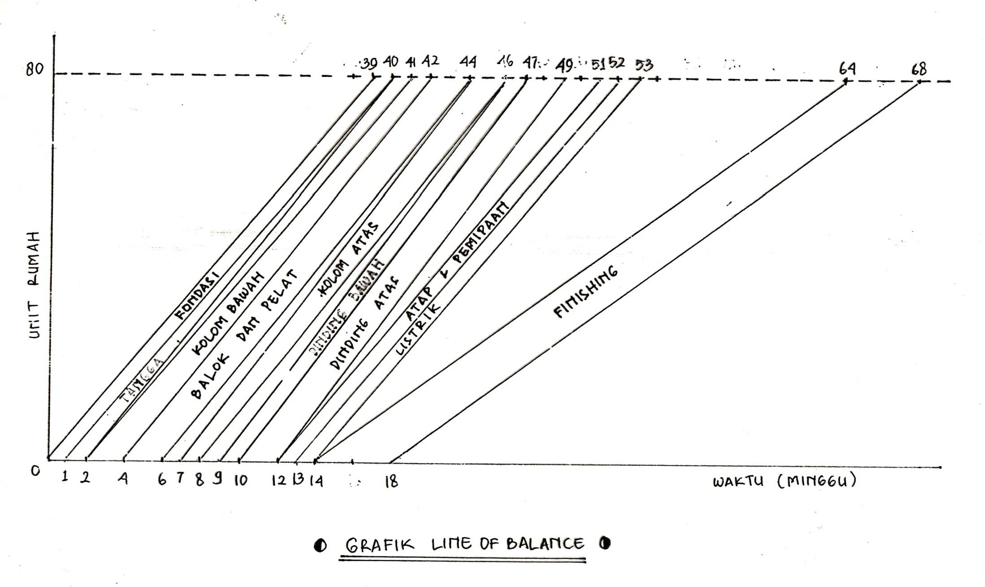

Slide 57
Contoh Proyek Pemasangan Pipa
No | Uraian | Volume (meter) | September |  |  |  | Oktober |  |  |  | November |  |  |  | Desember
 |  |  | 1 | 2 | 3 | 4 | 1 | 2 | 3 | 4 | 1 | 2 | 3 | 4 | 1 | 2 | 3 | 4
1 | Pengangkutan Bahan pipa | 1000
2 | Pembersihan lokasi pekerjaan | 1000
3 | Pekerjaan galian | 1000
4 | Pemasangan pipa | 1000
5 | Pengujian kebocoran pipa | 1000
6 | Perbaikan perkerasan | 1000

Slide 58
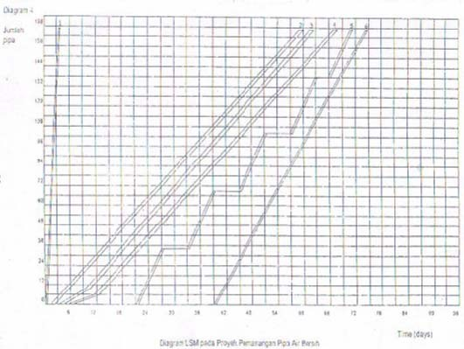

Slide 59
Kurva -S
Merupakan salah satu alat untuk merencanakan tahapan pelaksanaan proyek.
Dapat pula digunakan sebagai alat kontrol antara jadwal rencana dengan jadwal pelaksanaan.
Data-data yang dibutuhkan untuk menyusun kurva-S :

Slide 60
a. Daftar Harga Satuan Upah, Bahan dan Peralatan
NO. | KOMPONEN | SATUAN | HARGA ( Rp. )
I. | TENAGA
1 | Mandor | hari | Rp | 35,000.000
2 | Kepala tukang | hari | Rp | 35,000.000
3 | Tukang | hari | Rp | 32,500.000
4 | Pekerja | hari | Rp | 23,500.000
II. | BAHAN
1 | Batu pecah 2/3 | _{m}3 | Rp | 115,500.000
2 | Batu pecah 1/2 | _{m}3 | Rp | 115,500.000
3 | Sirtu | _{m}3 | Rp | 45,000.000
4 | Batu belah | _{m}3 | Rp | 92,400.000
5 | Batu bata | bh | Rp | 220.000
6 | Portland cement | kg | Rp | 693.000
7 | Kapur pasang | _{m}3 | Rp | 102,000.000
8 | Pasir pasang | _{m}3 | Rp | 68,250.000
9 | Pasir beton / Muntilan | _{m}3 | Rp | 94,500.000
10 | Pasir urug | _{m}3 | Rp | 48,300.000
11 | Kerikil / batu bulat | _{m}3 | Rp | 75,500.000
12 | Kayu cetakan / kayu tahun | _{m}3 | Rp | 682,500.000
13 | Paku | kg | Rp | 7,875.000
14 | Baut Angkur | kg | Rp | 7,900.000
15 | Besi beton | kg | Rp | 5,500.000
16 | Kawat pengikat | kg | Rp | 9,500.000
17 | Balok kayu bengkirai | _{m}3 | Rp | 3,025,312.500
18 | Papan kayu bengkirai | _{m}3 | Rp | 3,497,025.000
19 | Reng kayu bengkirai 2/3 | m' | Rp | 2,025.000
20 | Balok kayu kruing | _{m}3 | Rp | 1,950,000.000

Slide 61
b. Daftar Harga Satuan Analisa
JENIS PEKERJAAN SATUAN PEKERJAAN
: GALIAN TANAH
: M³
NO. | KOMPONEN | UNIT | KUANTITAS | HARGA SATUAN ( Rp. ) |  | TOTAL HARGA PER SATUAN ( Rp. )
A | TENAGA
1 | Mandor |  | 0.0250 | 35,000.00 |  | 875.00
2 | Pekerja |  | 0.7500 | 23,500.00 |  | 17,625.00
 | Sub total |  |  |  |  | 18,500.00
B | BAHAN
Sub total
C | ALAT
Sub total
D | TOTAL UNTUK TENAGA , BAHAN DAN ALAT |  |  |  |  | 18,500.00
E | BIAYA UMUM DAN KEUNTUNGAN ( 10 % X D )
F | HARGA SATUAN (D + E) |  |  |  |  | 18,500.00
NO. | KOMPONEN | SATUAN | HARGA ( Rp. )
1 | Uitset + bouwplank | m' | 2,775.00
2 | Pembuatan barak kerja | Ls | 750,000.00
3 | Pengadaan sambungan listrik + PAM | Ls | 2,500,000.00
1 | Galian tanah pondasi | _{m}3 | 18,500.00
2 | Urugan Tanah kembali | _{m}3 | 9,250.00
1 | Sloof beton bertulang | _{m}3 | 1,707,984.88
2 | Kolom 30 x 30 beton bertulang | _{m}3 | 2,094,405.68
3 | Kolom 15 x 15 beton bertulang | _{m}3 | 1,875,984.00
4 | Balok latei | _{m}3 | 1,456,615.00
5 | Ring balk beton bertulang | _{m}3 | 1,499,155.00

Slide 62
c. Rencana Anggaran Biaya
MATA PEMBA YARAN | URAIAN | SATUAN | KUANTITAS | HARGA SATUAN ( Rp. ) | TOTAL HARGA ( Rp. )
a | b | c | d | e | f = d x e
BAB I 1 | PEKERJAAN PERSIAPAN Uitset + bouwplank | m' | 100.00 | 2,775.00 | 277,500.00
2 3 | Pembuatan barak kerja Pengadaan sambungan listrik + PA | Ls Ls | 1.00 1.00 | 750,000.00 2,500,000.00 | 750,000.00 2,500,000.00
 | SUB TOTAL |  |  |  | 3,527,500.00
BAB II | PEKERJAAN TANAH
1 | Galian tanah pondasi | _{m}3 | 3.00 | 18,500.00 | 55,500.00
2 | Urugan Tanah kembali | _{m}3 | 1.50 | 9,250.00 | 13,875.00
 | SUB TOTAL |  |  |  | 69,375.00

Slide 63

No
JENIS KEGIATAN
BIAYA (Rp.)
Bobot Pekerjaan
( % )
Bulan
Minggu ke-
1
0.20
2
3
4
5
6
7
8
9
10
11
12
13
14
100
KETERANGAN
1. Uitset + bouwplank
277,500
0.20
Rencana
Realisasi
0.55
2. Pembuatan barak kerja
750,000
0.55
Rencana
Realisasi
1.85
3. Pengadaan sambungan listrik + PAM
2,500,000
1.85
Rencana
Realisasi
0.02
0.02
4. Galian tanah pondasi
55,500
0.04
Rencana
Realisasi
0.01
5. Urugan Tanah kembali
13,875
0.01
Rencana
Realisasi
1.14
1.14
1.14
6. Sloof beton bertulang
4,637,179
3.42
Rencana
Realisasi
1.45
1.45
1.45
1.45
7. Kolom 30 x 30 beton bertulang
7,854,021
5.80
Rencana
Realisasi
0.44
0.44
0.44
0.44
8. Kolom 15 x 15 beton bertulang
2,363,740
1.74
Rencana
Realisasi
0.19
0.19
9. Balok latei
524,381
0.39
Rencana
Realisasi
1.50
1.50
10. Ring balk beton bertulang
4,077,702
3.01
Rencana
Realisasi
0.69
0.69
0.69
11. Pasangan aanstampeng
2,787,491
2.06
Rencana
Realisasi
2.68
2.68
2.68
12. Pasangan batu belah 1 : 3 : 10
10,876,317
8.03
Rencana
Realisasi
0.62
0.62
0.62
13. Pasangan trassram 1 : 3
2,523,379
1.86
Rencana
Realisasi
1.33
1.33
1.33
1.33
1.33
1.33
14. Pasangan batu bata biasa 1 : 3 : 10
10,804,716
7.97
Rencana
Realisasi
1.04
1.04
1.04
1.04
1.04
1.04
15. Plesteran 1 : 3 ( 10 mm )
8,485,677
6.26
Rencana
Realisasi
16. Plesteran sudut (sponning) / tali air 1:2
0
0.00
Rencana
Realisasi
0.99
0.99
17. Kosen kayu bengkirai
2,684,358
1.98
Rencana
Realisasi
1.01
1.01
1.01
18. Daun pintu panil bengkirai
4,113,070
3.04
Rencana
Realisasi
1.06
1.06
1.06
19. Daun jendela kaca bengkirai
4,328,900
3.19
Rencana
Realisasi
0.67
0.67
0.67
20. Daun pintu panil jati kw I
2,720,511
2.01
Rencana
Realisasi
0.22
21. Kunci tanam 2 x putar
297,000
0.22
Rencana
Realisasi
0.15
22. Kunci tanam 3 x putar
200,000
0.15
Rencana
Realisasi
0.04
23. Kunci lavatory
60,000
0.04
Rencana
Realisasi
0.12
24. Grendel tanam
160,000
0.12
Rencana
Realisasi
0.08
25. Engsel pintu
105,000
0.08
Rencana
Realisasi
26. Engsel jendela
0
0.00
Rencana
Realisasi
0.15
27. Kait angin jendela
198,000
0.15
Rencana
Realisasi
0.05
28. Grendel jendela
66,000
0.05
Rencana
Realisasi
1.26
1.26
1.26
1.26
29. Lantai keramik 30 x 30
6,834,087
5.04
Rencana
Realisasi
0.05
0.05
0.05
0.05
30. Lantai keramik 20 x 20
262,960
0.19
Rencana
Realisasi
0.15
0.15
31. Lantai keramik kamar mandi
394,440
0.29
Rencana
Realisasi
0.71
0.71
32. Dinding keramik kamar mandi
1,914,720
1.41
Rencana
Realisasi
33. Tegel Plint 10 x 20
0
0.00
Rencana
Realisasi
3.52
3.52
3.52
3.52
34. Baja ringan ( Atap )
19,062,500
14.07
Rencana
Realisasi
1.15
1.15
1.15
1.15
35. Pasang genteng glazur Jatiwangi
6,237,500
4.60
Rencana
Realisasi
0.04
36. Bubungan genteng
51,656
0.04
Rencana
Realisasi
37. Pasang gording
0
0.00
Rencana
Realisasi
0.22
38. Listplank kamfer
298,146
0.22
Rencana
Realisasi
39. Konsol kamfer
0
0.00
Rencana
Realisasi
1.38
1.38
1.38
1.38
40. Langit - langit eternit
7,494,766
5.53
Rencana
Realisasi
0.12
0.12
0.12
0.12
41. List tepi plafond
648,750
0.48
Rencana
Realisasi
0.75
42. Instalasi titik lampu
1,020,000
0.75
Rencana
Realisasi
0.27
43. Instalasi stop kontak
360,000
0.27
Rencana
Realisasi
0.13
44. Lampu 15 watt
180,000
0.13
Rencana
Realisasi
0.06
45. Lampu 5 watt
80,000
0.06
Rencana
Realisasi
0.03
46. Sakelar tunggal
37,500
0.03
Rencana
Realisasi
0.11
47. Sakelar ganda
150,000
0.11
Rencana
Realisasi
0.61
48. Panel listrik
825,000
0.61
Rencana
Realisasi
0.22
49. Bak air untuk kamar mandi
300,000
0.22
Rencana
Realisasi
1.11
50. Closet duduk
1,500,000
1.11
Rencana
Realisasi
0.13
51. W astafel gantung sudut
175,000
0.13
Rencana
Realisasi
0.09
52. Kran air
125,000
0.09
Rencana
Realisasi
0.04
53. Avuur
52,500
0.04
Rencana
Realisasi
0.55
0.55
54. Septiktank + peresapan
1,500,000
1.11
Rencana
Realisasi
0.12
0.12
0.12
55. Pipa distribusi
500,000
0.37
Rencana
Realisasi
0.37
0.37
0.37
56. Pipa pembuangan
1,500,000
1.11
Rencana
Realisasi
0.55
57. Tandon air
750,000
0.55
Rencana
Realisasi
0.06
0.06
0.06
58. Saluran tanah keliling bangunan
250,000
0.18
Rencana
Realisasi
1.46
1.46
1.46
59. Cat dinding
5,952,960
4.39
Rencana
Realisasi
0.60
0.60
60. Cat plafond
1,628,388
1.20
Rencana
Realisasi
61. Plitur Kayu
0
0.00
Rencana
Realisasi
0.37
62. Kabel NYY 2 x 4 mm
500,000
0.37
Rencana
Realisasi
0.53
0.53
63. Paving Block Carport
1,440,000
1.06
Rencana
Realisasi
Rencana Progres Dicapai
135,490,189
100.00
2.62
4.53
5.12
11.08
11.58
15.42
12.84
11.70
8.88
7.62
6.58
0.95
0.53
0.53
Rencana Komulatif Progres Dicapai
0 2.62
7.16
12.28
23.36
34.95
50.37
63.21
74.91
83.79
91.41
97.99
98.94
99.47
100.00
Realisasi Progres Dicapai
0.00
0.00
0.00
0.00
0.00
0.00
0.00
0.00
0.00
0.00
0.00
0.00
0.00
0.00
Realisasi Komulatif Progres Dicapai
0 0.00
0.00
0.00
0.00
0.00
0.00
0.00
0.00
0.00
0.00
0.00
0.00
0.00
0.00

Slide 64
Software Penjadwalan
Primavera Project Planner
Microsoft Project
Suretrack
Artemis
Time line

